Slide 1
ProjectMaster

Slide 2
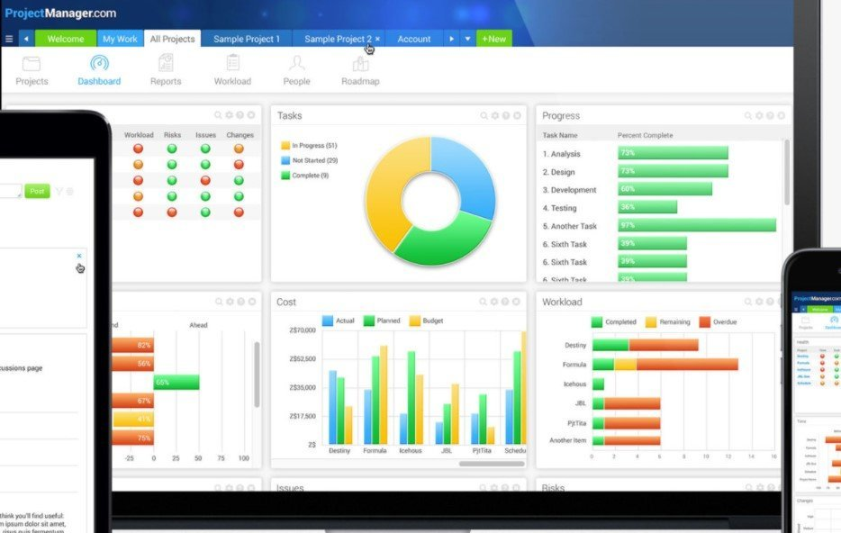
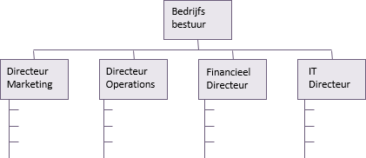
Info
ProjectMaster bestuurd andere Projecten.
PM
LED
LAMP
SCHERM
LTREE

Slide 3
Demo

